Slide 1
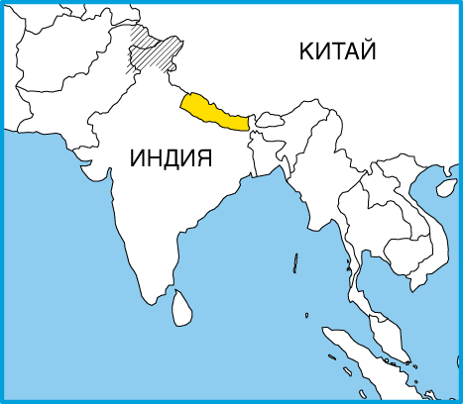
Непал : СТРАНА ХРАМОВ И ГОР

Slide 2
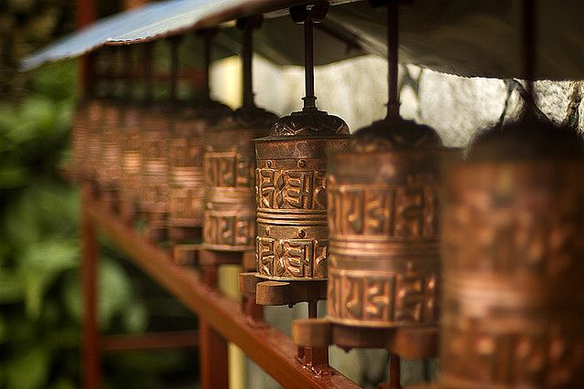
Республика Непал. Про Непал говорят:"здесь больше богов, чем людей, больше храмов, чем домов и больше праздников, чем дней в году". Непалу принадлежит вершина мира - Эверест (8848 метров). Здесь же родина Гуатамы Будды,отца древнейшей религии мира - буддизма.

Slide 3
90% населения исповедует индуизм. По независимым оценкам, фактическое количество приверженцев индуизма составляет лишь 70 %. Примерно 11 % населения причисляют себя к буддистам, особенно в Королевстве Мустанг. Существуют также меньшинства, исповедующие ислам, кирант и отдельные анимистические верования. Христиане не имеют права официально исповедовать свою веру. Немногочисленные христиане входят в закрытые сообщества. Население. Около 28 млн. человек. В стране живет около 100 народностей и каст, говорящих на 70 языках и диалектах. На этой земле встретились две цивилизации - индийская и китайская, две расы - монголоидная и европеоидная. Традиционный образ жизни многих народов Непала допускает полигамию (многоженство), а в северных районах встречается полиандрия (многомужество).

Slide 4
Непал зажат между двумя самыми населёнными странами мира, могучими соседями Индией и Китаем. Здесь можно встретить практически все мыслимые ландшафты, способные вскружить голову любому путешественнику. Древние города, величественные храмы, горные деревеньки, дремучие леса, зеленые равнины, чистые озера и, конечно же, несравненные Гималайские горы... Восемь из четырнадцати высочайших вершин мира находятся здесь, что делает Непал идеальным местом для горных походов и восхождений. В век тотального наступления цивилизации Непал остается одним из немногих уголков Земли, где дух современности еще не так силен, а кое-где и вовсе отсутствует. Путешествие в Непал - это путешествие к истокам Земли, к ее изначальной вневременной сущности.

Slide 5
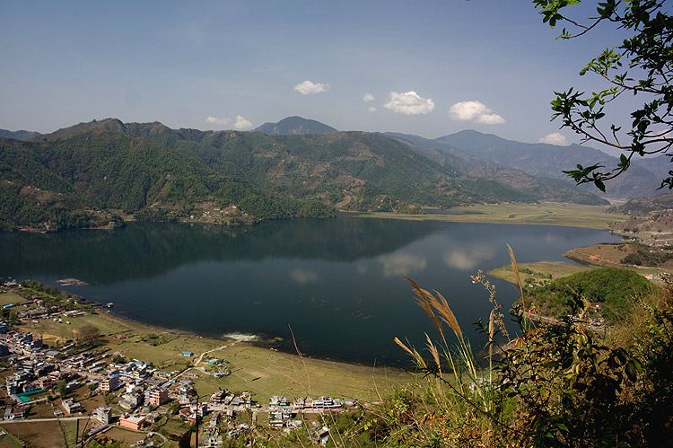
Некогда долина Катманду лежала на дне огромного горного озера. После землетрясения вода озера сошла (по легенде - боддхисатва Манджушри рассек воду магическим мечом, по другой легенде это был Кришна, который с помощью посоха образовал Чобарское ущелье, через которое ушла вода), и долина была заселена многочисленными людьми из окрестных регионов, образовавшие народ невари. Долина отличалась высокой плодородностью, а население - большими талантами в искусстве и ремёслах, и стала знаменита по всей восточной Азии.

Slide 6
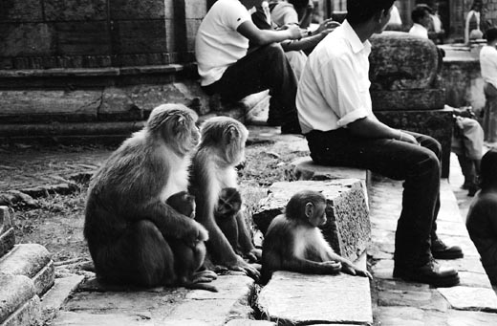
Непал - страна очень бедная, здесь нет залежей полезных ископаемых и промышленности. Живут в основном за счёт туристов и сельского хозяйства. Средняя зарплата составляет 7 тысяч непальских рупий (что-то около 100 долларов) в месяц, из которых как минимум 5 тысяч уходит на еду. Тем не менее у большинства есть мотоцикл или автомобиль, хотя транспортное средство по местным меркам стоит очень дорого. Мотоцикл - 1700 долларов, а, к примеру, новый автомобиль марки "Хендай" - 8500 "зелёных". На покупку берут кредиты - с банками проблем нет.
Одна из самых высокооплачиваемых и уважаемых профессий - военные. Попасть в армию очень сложно - нужны не только хорошие физические данные, но и умная голова. Непальские солдаты, в частности гуркхи, из которых набирают свои батальоны специального назначения британцы, считаются одними из лучших воинов в мире.
Ещё одна доходная сфера, куда стремятся попасть непальцы, - это туризм. Деньги здесь действительно зарабатывают неплохие, с учётом того, что в Непале всё очень дёшево. Официант в одном горном отеле рассказал мне, что только чаевых он получает по 30-40 долларов в день, так что в месяц выходит до тысячи долларов. Такие деньги и для России очень неплохи, что уж говорить про Непал. Владельцы же многих гостиниц или турфирм вообще обеспеченные люди, их дети учатся в Европе или Америке.

Slide 7
Новые индустриальные страны (НИС)

Slide 8
Азия является самым большим континентом в современном мире с территорией около 45 млн. кв. км и населением более 3 млрд. человек. На материке около 50 независимых государств. До недавне­го времени Азия являлась одним из са­мых нестабильных регионов в современ­ном мире. За весь бурный XX в. здесь прогремело немало войн, произошли де­сятки революций, военных переворотов, восстаний, путчей.
В политическом отношении страны Азии составляют сложный комплекс демократических и авторитарных режимов.
В большинстве развивающихся госу­дарств Азии до недавнего времени господствовали авторитарные режимы. Власть опиралась на три основных политических института: государство, унаследованное от колонизаторов и осу­ществляющее жесткое централизованное управление обществом; однопар­тийную систему (в большинстве случаев единственная партия создавалась сверху национальными лидерами для получения общественной поддержки); армию, которая в результате частых военных переворотов устанавливала власть армейских кругов и отстраняла от руководства гражданских лидеров. В дальнейшем в ряде государств началось движение в направлении утверждения принципов демократического устройст­ва. Этому способствовали общемировые тенденции политического развития.

Slide 9
Анализ особенностей государственно-политического устройства в этих странах позволяет выделить среди них несколько групп.
Первая группа государств ориентируется на сохранение и поддержание традиционных, исторически сформировавшихся форм государственной и общественной жизни. К ним прежде всего относятся арабские страны, где сохранилась абсолютная монархия (Саудов­ская Аравия, Объединенные Арабские Эмираты, Оман, Катар) и конституционная монархия (Бахрейн, Иордания, Кувейт).
Во вторую группу стран отнесены страны, где установлены авторитарные военнодиктаторские режимы (Ирак, Пакистан, Бирма). Здесь законодательная, исполнительная и судебная власть сосредоточена в руках военного диктатора или элиты, опирающихся на силовые структуры. К ним примыкает и ряд гражданских режимов, где важную роль продолжает играть армия (Сирия, Афганистан).
В третью группу стран входят государства с консервативным авторитарным режимом, к которым относится и конфессиональный режим Исламской Республики Иран (ИРИ), в которой просматривается сочетание традиционных исламских тенденций с современной президентской властью при господстве духовенства. Конституция ИРИ закреп­ляет руководящую роль мусульманского духовенства в жизни иранского общества. Верховную власть осуществляет политический и духовный руководитель страны, обладающий самыми широкими полномочиями. В ИРИ введена система исламского судопроизводства, основывающаяся на требованиях Корана и шариата.
Четвертую группу стран составля­ют бывшие страны народной демократии (Вьетнам, Лаос, Монголия). Они, как и бывшие среднеазиатские республики СССР, находятся в начальном пути демократических преобразований. Особое место в этой группе занимает Китай, для которого характерно сочетание авторитарного политического режима с рыночными преобразованиями в сфере экономики.

Slide 10
В пятую группу можно объединить страны со смешанным режимом, представляющим своеобразный симбиоз авторитаризма с либеральными многопартийными системами (Южная Корея, Малайзия, Тайвань, Таиланд, Гонконг, Сингапур), где господствующие политические силы, используя западную модель открытой рыночной экономики в тесном экономическом взаимодействии с Японией, США и Западной Европой, создали современную базу, начали про­цесс эволюции политических режимов по пути их демократизации.
Шестую группу образуют страны, имеющие наиболее зрелые парламент­ские режимы с демократической тен­денцией. Среди них — Индия, Израиль и другие государства.
В результате распада мировой колониальной системы в послевоенные годы на политической карте появилось много независимых государств. Многие из них выбрали за основу своего развития социалистическую модель по примеру СССР, однако большинство из этих стран продолжали свое формационное развитие в рамках капиталистической системы, которая получила дополнительную социально-экономическую базу.
Растущий процесс дифференциации развивающихся государств, обусловленный законом неравномерности экономического развития, привел к выделению особой группы стран и территорий - "новых индустриальных стран" (НИС), или "новых индустриальных экономик" (НИЭ). К числу новых индустриальных стран (НИС) Азии до недавне­го времени относили четырех «азиатских тигров»- Республику Корея (Южную Корею), Сингапур, Тайвань и Гонконг. Теперь их нередко называют НИС «первой волны», а к новым индустриальным странам «второй волны» относят Малайзию, Таиланд, Филиппины и Индоне­зию.

Slide 11
Работу выполнил ученик 11 Б класса: Полынько.Д.

